Slide 1

APHRODITE
La Déesse de l’Amour

Slide 2
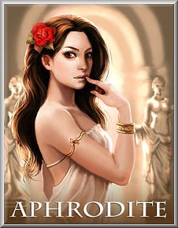
Table des matières
Introduction
Origine
information
Symboles
Cultes
Temples
Quiz
Conclusion
Fin

Slide 3

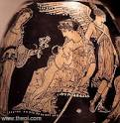
INTRODUCTION
Pour le projet des dieux de l’Olympe nous avons choisie la déesse de l’ amour. Voici donc notre présentation sur Aphrodite.

Slide 4

ORIGINE
Il y a plusieurs théorie sur la naissance d’Aphrodite les deux plus connue sont les suivantes:
Aphrodite serait une des nombreuses filles de Zeus
Ou
Quand les enfants d’Ouranos l’on découper un spermatosoide est tomber dans la mer. Une coquille saint jaque est sortie de l’écume, et c’est ouverte Aphrodite est alors née comme une perle

Slide 5
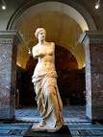
APHRODITE
Ce qu’il faut savoir sur Aphrodite
Aphrodite est la déesse la plus belle de tout l’olympe.
Son époux est Héphaïstos (le dieux forgeron) mais elle aime Arès (le dieux de la guerre) c’est d’ailleur de leur union qu’est née Phobos et Déïmos la peur et la terreur
Son fils, le dieux de l’amour, Éros est aussi connu sous le nom de Cupidon.
Dans plusieurs légendes Aphrodite rend souvent les mortel amoureux soit par jalousie soit en échenge d’un servise .

Slide 6
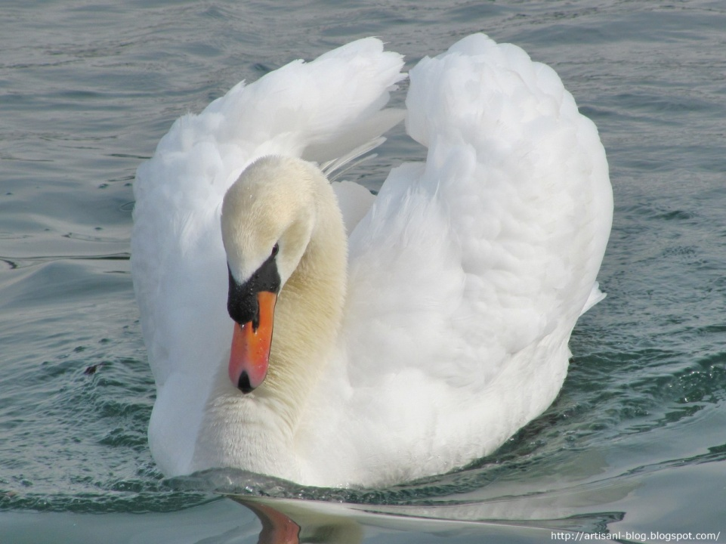
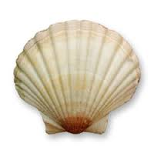

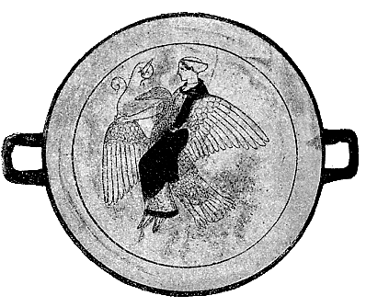
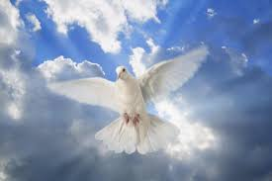
symboles

Slide 7
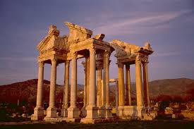
Cultes
Chaque année un cortège allant de Paphos à Golgoi suivit d’une grande fête est organiser.
Les partisipants resoive un gâteau et apporte une pièce de monai à la représentation de la déesse. Comme un amant à sa dulcinée.

Slide 8
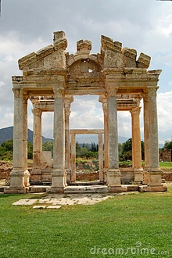
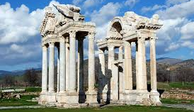
Lieux de cultes
son lieu de culte le plus connu est Corinthe , elle est vénérée sur l'Acrocorinthe

Slide 9

LE QUIZ
1- comment ce nomme le lieu de culte le plus important d Aphrodite?
2- le mari d Aphrodite est Hefaïstos . mais qui est son véritable amour?
3- nommer un ou trois des enfants de cette déesse.
nommer un des symboles de notre déesse.
lors d’une fête qu’offre les participants à la déesse?

Slide 10

conclusions
On a beaucoup appris sur Aphrodite et on a aime le projet.
Merci

Slide 11


